Slide 1
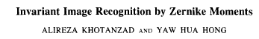
Relator: Leandro Augusto da Silva
Contestador: Ramon Alfredo Moreno
São Paulo, 14 de Março, de 2008.

Slide 2
Agenda
Resumo
Introdução
Momentos Zernike
Reconstrução de Imagens
Features invariantes a rotação
Feature selection via reconstrução
Base de dados
Normalização de escala e translação
Resultados Experimentais

Slide 3
Resumo
O artigo procura tratar dos 3 grandes problemas comuns em imagens: rotação, escala e translação.
É introduzido um novo conjunto de features invariantes a rotação.
Eles são a magnitude de um conjuntos de momentos complexos ortogonais da imagem conhecidos como momentos de Zernike.
A normalização da imagem com estes parâmetros usando momentos geométricos garante invariância a escala e translação.
Para definir o número de momentos requeridos em uma classificação é proposto uma metodologia baseado na reconstrução. A qualidade da imagem reconstruída comparada com a original indica a qualidade dos momentos.

Slide 4
Introdução
Um dos grandes problemas em analise de padrões é o reconhecimento automático de um objeto em uma cena independente da sua posição, tamanho e orientação.
Para esta tarefa, uma etapa importante é a extração de características e a redução de dados.
Os features selecionados são então usados para classificação.
Esta seleção, comumente é feita por métodos ad hoc
No artigo é apresentado um método para extrair features e selecionar os mesmo.

Slide 5
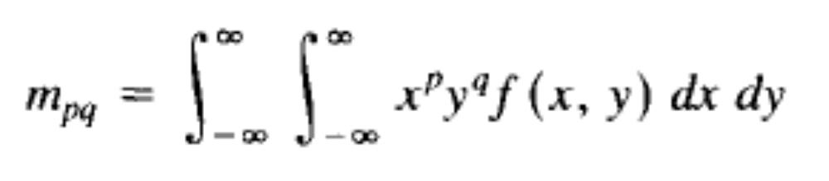
Introdução
Momentos e funções momentos tem sido utilizados como features em muitas aplicações.
Eles capturam informações globais sobre a imagem e não requer segmentação da imagem.
Momentos regulares estão longes de se tornarem os mais populares. Eles são definidos como
Onde m_{pq} é o (p + q)th ordem do momento da função f(x,y) de uma imagem continua.

Slide 6
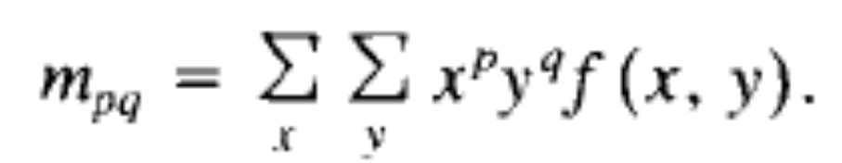
Introdução
Para imagens digitais, as integrais são substituídas por somatórias e m_{pq} torna-se:
Hu introduziu 7 funções não-lineares definidas em momentos regular os quais são invariantes a rotação, escala e translação. Porém os momentos bases não são ortogonais.
Os momentos Zernike têm base ortogonal. Eles são invariantes apenas a rotação.
Para obter invariância a escala e translação, as imagens devem ser normalizadas usando seus momentos regulares. Os features invariantes a rotação são extraídos da imagem normalizada.

Slide 7
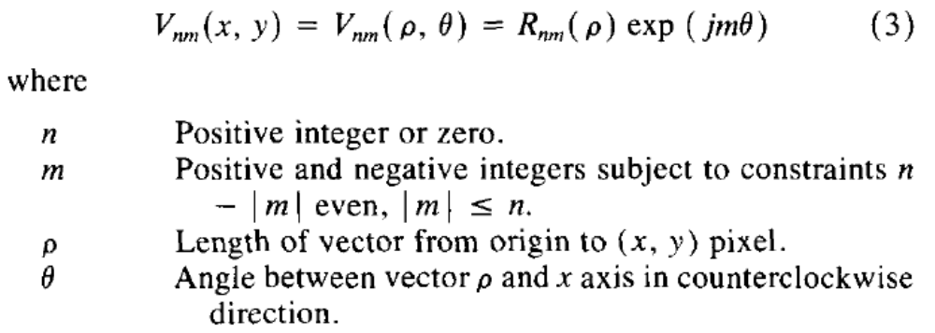
Momentos Zernike
Zernike introduziu um conjunto de polinômios complexos que forma um conjunto ortogonal completo no interior de um circulo unitário (x ² + y² = 1).

Slide 8
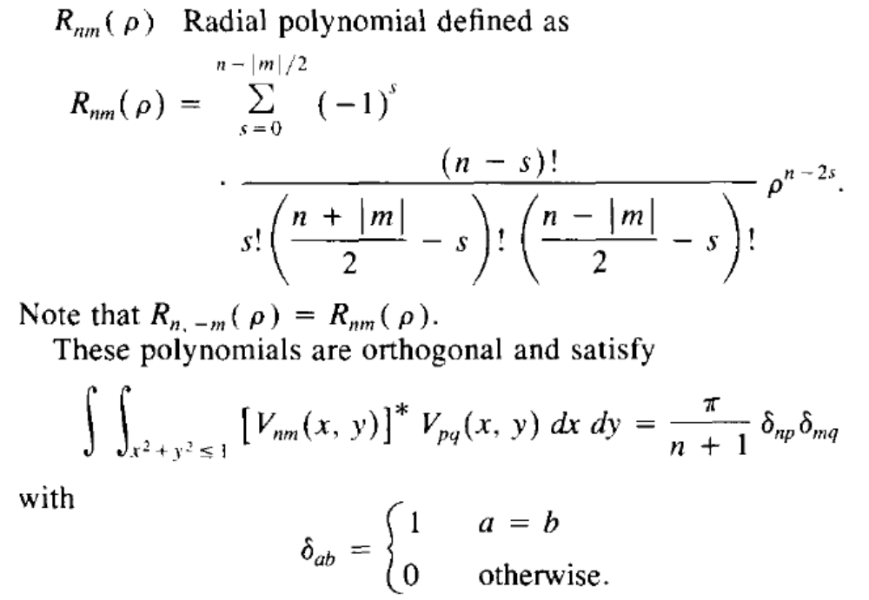
Momentos Zernike

Slide 9
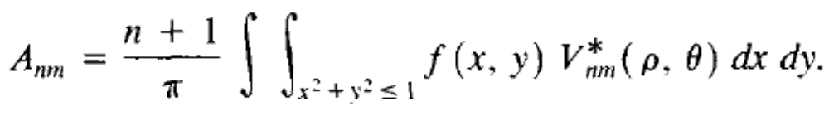
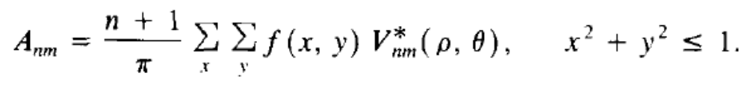
Momentos Zernike
Momentos Zernike são projeções da função imagem em funções bases ortogonais.
O momento Zernike de ordem n com m repetição para uma função imagem continua f (x, y) que desaparece fora de um circulo uniforme é:

Slide 10
Momentos Zernike
Para o calculo dos momentos Zernike de uma imagem, o centro dela é considerado com sua origem e as coordenadas do pixel são mapeadas para uma faixa de circulo unitario (x² + y² <= 1)
Os pixels fora do circulo unitário não são usados no calculo.

Slide 11
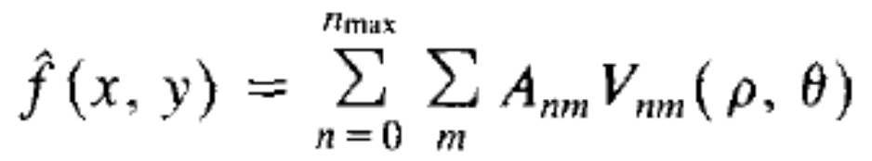
Reconstrução de imagens
Supondo que temos todos os momento A_{nm} de f(x, y) para ordem n_{max}.
Isto é desejado para reconstruir uma função discreta f(x, y) cujo momento casam exatamente com aqueles de f(x,y) com mesma ordem n_{max}
Momentos Zernike são coeficientes da expansão da imagem em polinômios Zernikes originais
Pela ortogonalidade da base Zernike

Slide 12
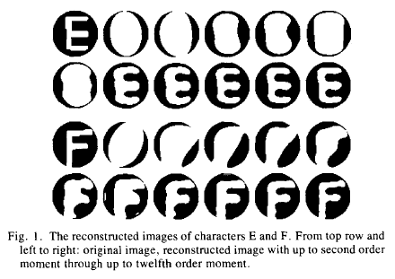
Reconstrução de imagens

Slide 13
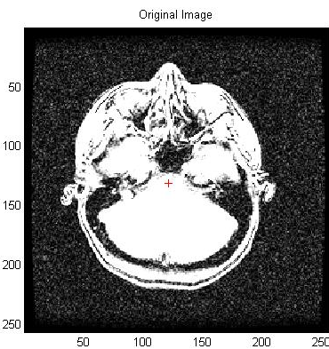
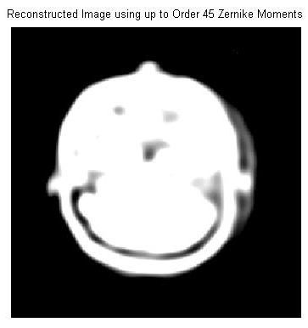
Reconstrução de imagens

Slide 14
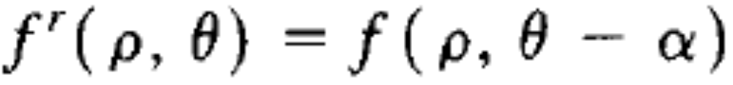
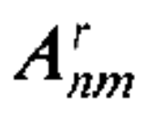
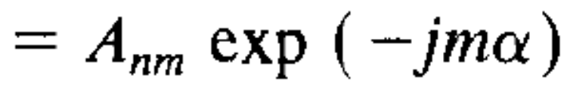
Features invariantes a rotação
Considere uma imagem com rotação de ângulo alpha. Se a imagem rotacionada é denotada por f^{r}, a relação entre essa e a imagem original na mesma coordenada polar é:
Esta expressão pode ser mapeada do plano xy em coordenadas polar através da mudança das variáveis em integral dupla.
Fazendo algumas considerações, o momento Zernike da imagem rotacionada em uma mesma coordenada é:

Slide 15
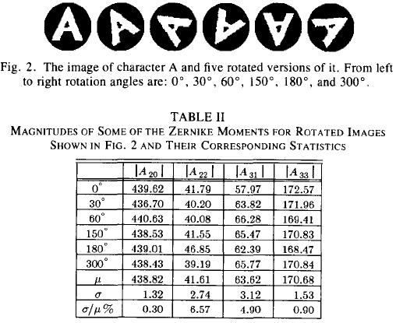
Features invariantes a rotação

Slide 16
Feature selection via reconstrução
Nos experimentos anteriores mostrou-se que os features de momentos Zernike são invariantes a rotação. Entretanto, para tarefa de classificação, qual a ordem de momentos nos garante uma boa classificação.
Um bom conjunto de features é aquele capaz de caracterizar e representar uma imagem.
A diferença entre uma imagem e sua reconstrução é uma boa medida da qualidade dos features.
A facilidade de reconstruir a imagem faz com que a metodologia de reconstrução seja aplicável para seleção de características.
A idéia é que n*, ordem máxima necessária, é aquela que gera a imagem reconstruída da forma mais fiel possível.

Slide 17
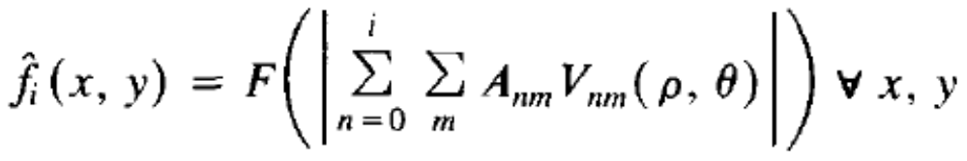
Feature selection via reconstrução
Imagem binária reconstruída de f
Onde F representa mapeamento para [0, 255] níveis de cinza, equalização do histograma e threshold em 128.
Calculo da diferença é feito pela distância de Hamming

Slide 18
Feature selection via reconstrução
C(i) é a contribuição do momento de i^{th} ordem, calculado como.
Um grande valor de C( i ) indica que momentos de i^{th} ordem captura grande informação sobre forma.
Por outro lado, valor pequeno e negativo é uma indicação que o momento foca em aspectos menos importantes.
Consequentemente é possível introduzir um mecanismo de peso para os features de i^{th} ordem correspondente ao C( i )’S
Todos features ordenados poderiam ser ponderados por wi durante estágio de classificação.

Slide 19
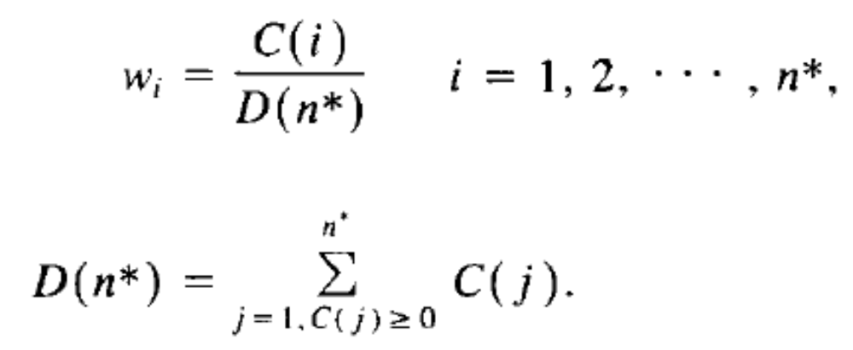
Feature selection via reconstrução
Se C( i ) é negativo, w, é zero. Perceba que a soma de w,’s é 1.

Slide 20
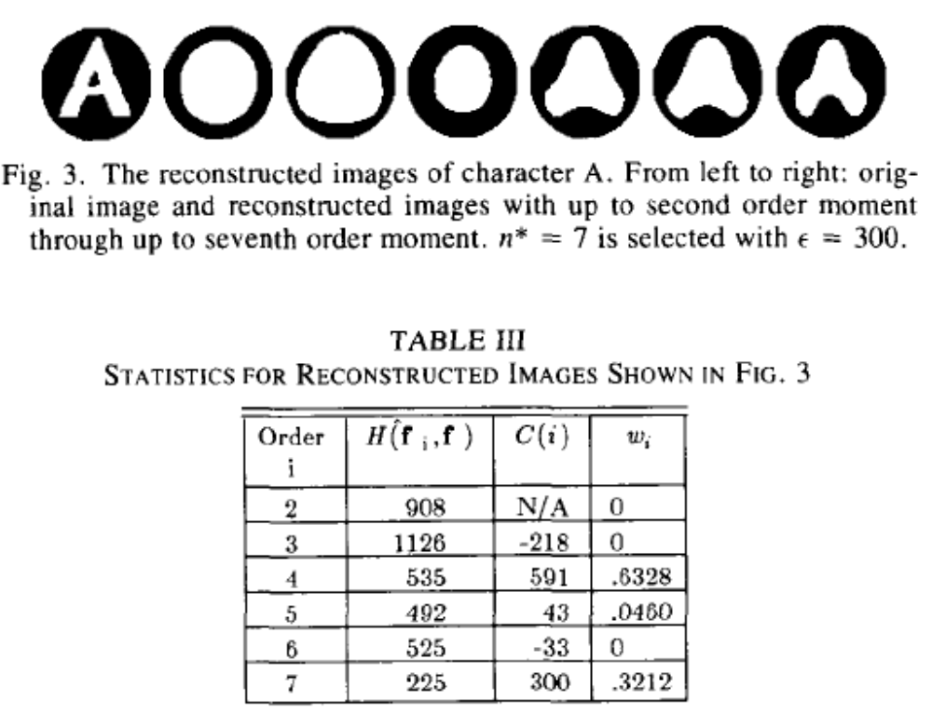
Feature selection via reconstrução

Slide 21
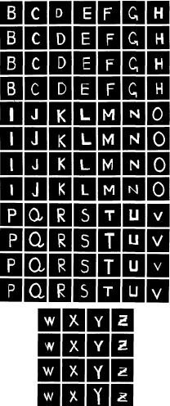
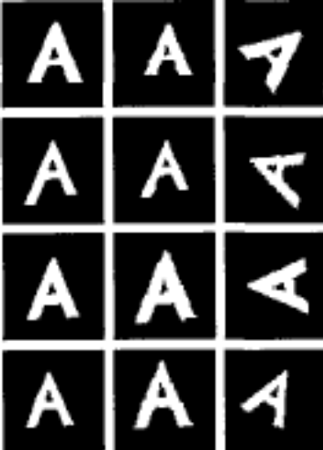
Base de Dados
Duas bases de dados de forma foram geradas
A primeira consiste de 26 caracteres de “A” to “Z”.
Para cada caractere, 12 diferentes imagens binárias de 64 x 64 são gerados (total de 314(2) imagens).

Slide 22
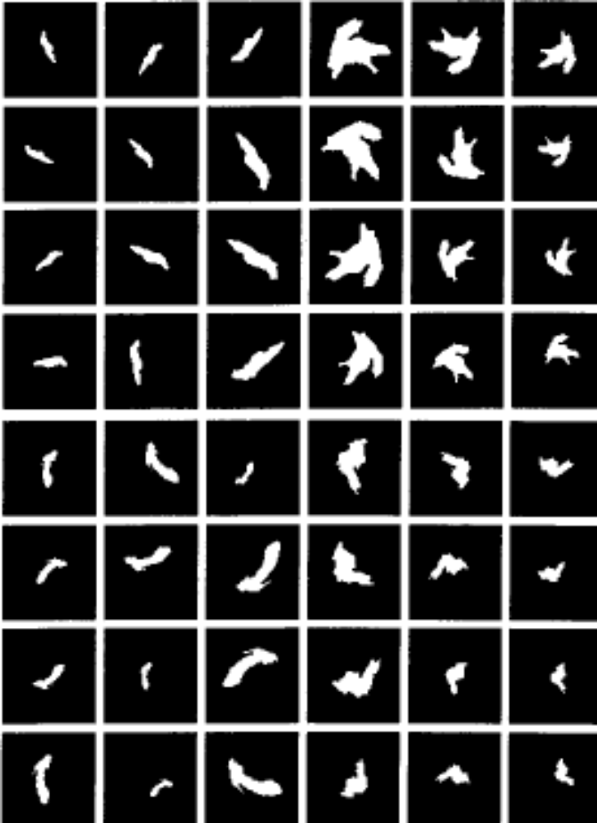
Base de Dados
A segunda base de dados consiste de 4 classes com fotos aéreas de lagos

Slide 23

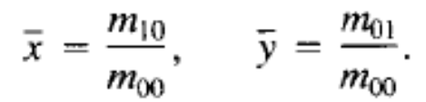
Normalização de escala e translação
Para a normalização são utilizados os momentos regulares de cada imagem.
Para garantir invariância a translação, a imagem é transformada em uma nova, cujo os primeiros momentos sejam iguais a zero (m₀₁ e m₁₀).
Isto é feito transformando a imagem original
Centróide da imagem original
A origem da imagem é movida para a centróide antes de calcular os momentos

Slide 24
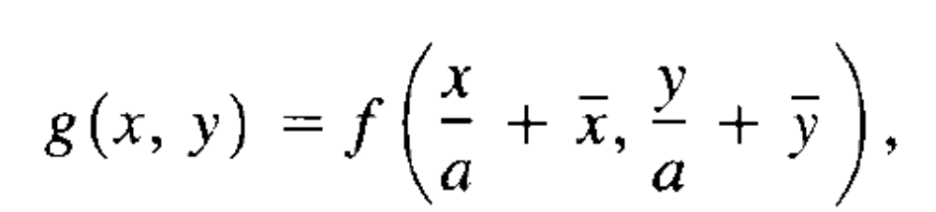
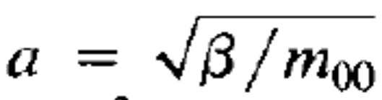
Normalização de escala e translação
A invariância a escala é garantida com o alargamento ou encurtamento para que seu momento de ordem 0 seja igual ao um conjunto beta pré determinado.
Em resumo, uma imagem pode ser normalizada com respeito a escala e translação transformando a em:

Slide 25
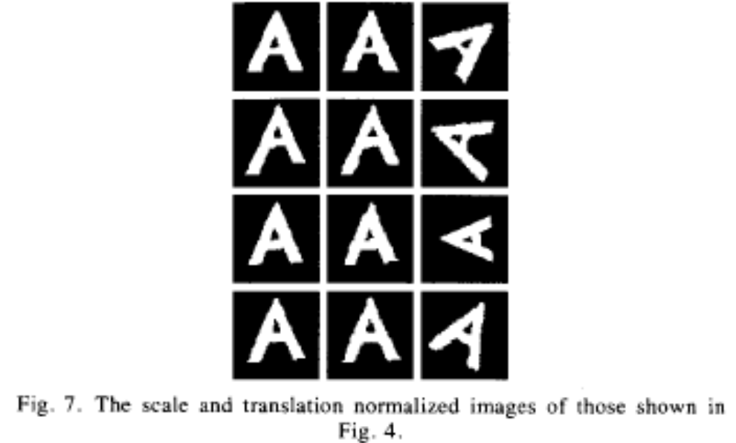

Normalização de escala e translação
Fig. 7 mostra o efeito desta normalização nas imagem do caratere A usando beta = 800.
Fig. 8 mostra as imagens normalizadas de cada lago
original
normalizada
Fig.7
Fig.8

Slide 26
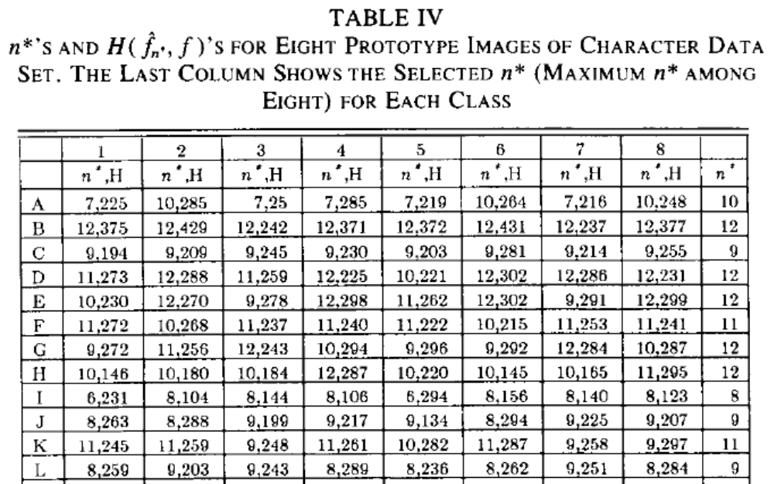
Resultados Experimentais

Slide 27
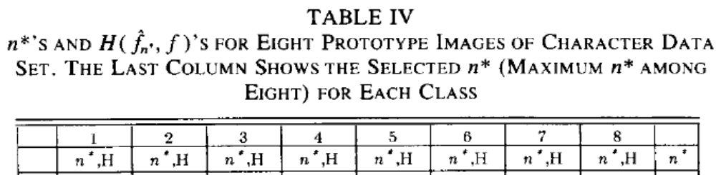
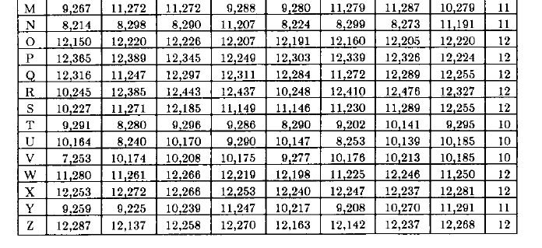
Resultados Experimentais

Slide 28
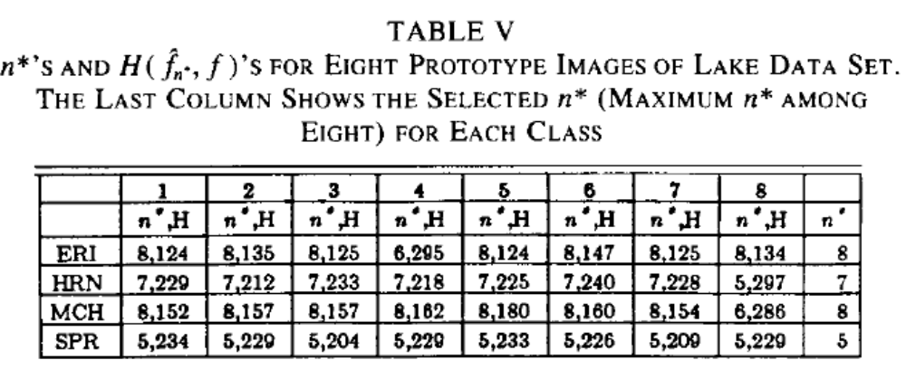
Resultados Experimentais

Slide 29
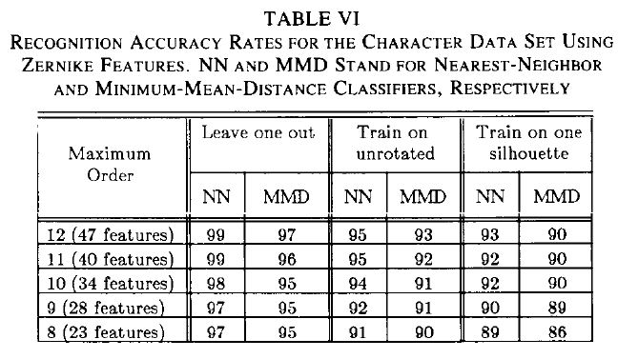
Resultados Experimentais
NN = nearest-neighbor
NMD = minimum-mean-distance

Slide 30
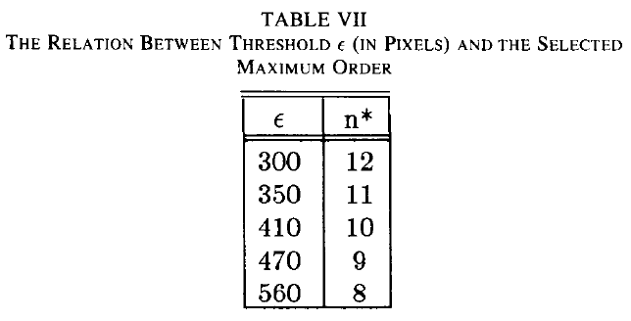
Resultados Experimentais

Slide 31
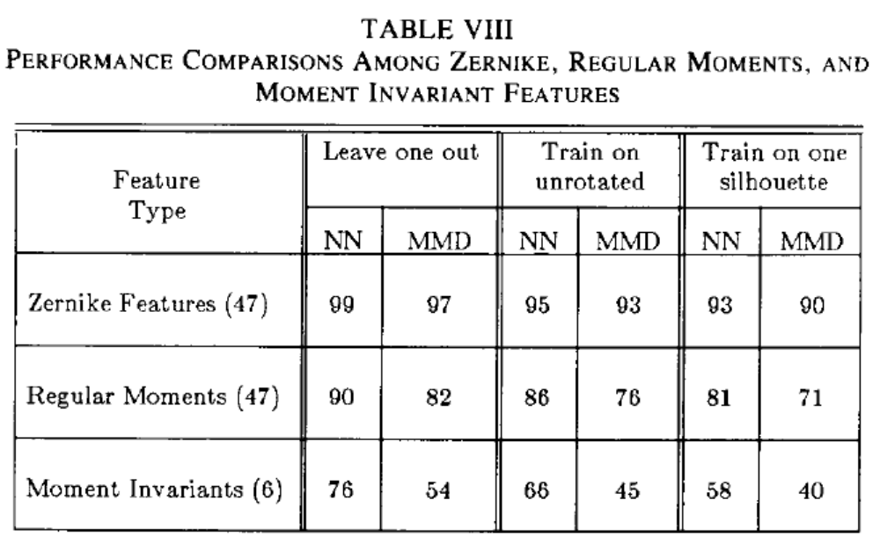
Resultados Experimentais

Slide 32

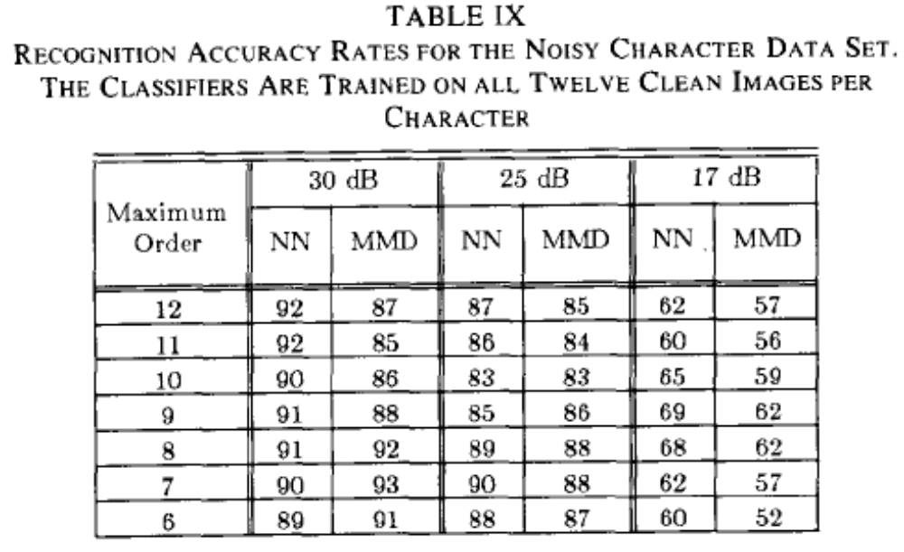
Resultados Experimentais

Slide 33
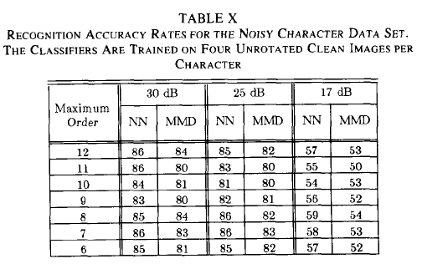
Resultados Experimentais

Slide 34
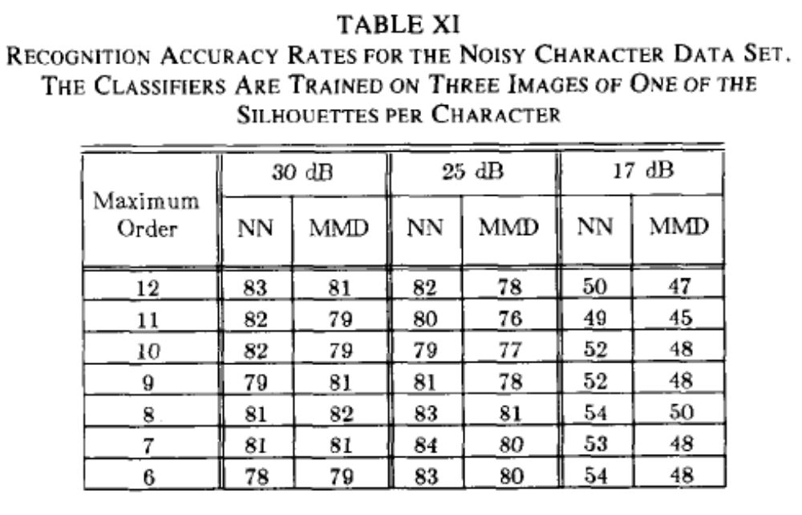
Resultados Experimentais

